Slide 1
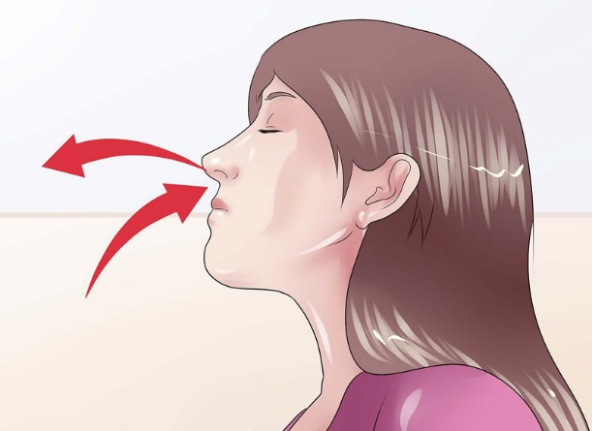
Hoạt động hít thở có giúp con người cung cấp năng lượng để duy trì sự sống không?
☞ Hoạt động hít thở (hô hấp ngoài) sẽ giúp con người có nguyên liệu để thực hiện quá trình hô hấp tế bào (hô hấp trong)  giúp cơ thể có năng lượng

Slide 2
BÀI 25: HÔ HẤP TẾ BÀO
- GV: Chu Hải Long -

Slide 3

I. HÔ HẤP TẾ BÀO
Các con thảo luận nhóm 4 người trong 10 phút để điền vào ………
- Khái niệm: Hô hấp tế bào là quá trình chất hữu cơ tạo thành
và , đồng thời giải phóng ra và
- Nơi diễn ra: Ở sinh vật nhân thực, hô hấp tế bào xảy ra ở
- Phương trình hô hấp tế bào:
- Nguồn cung cấp glucose cho hô hấp tế bào:
+ Ở đa số thực vật, glucose được tổng hợp từ quá trình
+ Ở động vật, tế bào lấy glucose từ quá trình phân giải
……(1)……
phân giải
năng lượng
……(5)……
……(2)……
……(3)……
……(4)……
nhiệt
nước
khí carbonic
……(6)……
ti thể
……………………………………(7)………………………………………
Chất hữu cơ + Oxygen → Carbon dioxide + Nước + Năng lượng (nhiệt + ATP)
quang hợp
……(8)……
thức ăn
……(9)……

Slide 4

I. HÔ HẤP TẾ BÀO
- Đặc điểm:
+ Hô hấp tế bào xảy ra ở hầu hết các tế bào trong cơ thể.
+ Cường độ của quá trình hô hấp tế bào diễn ra mạnh hay yếu tùy thuộc vào nhu cầu năng lượng của cơ thể.
- Vai trò của hô hấp tế bào
+ Phân giải năng lượng tích lũy trong các hợp chất hữu cơ thành năng lượng ATP
+ Tạo ra nhiều sản phẩm trung gian cho quá trình tổng hợp các chất của cơ thể
+ Sinh ra nhiệt giúp cơ thể duy trì sự sống

Slide 5
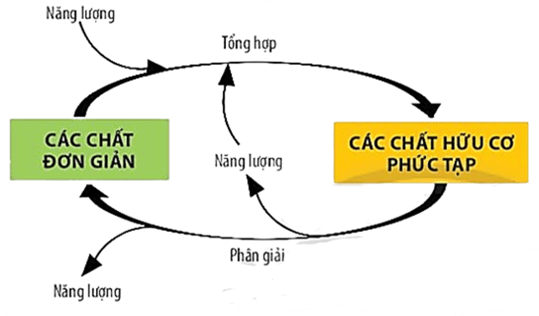
II. MỐI QUAN HỆ GIỮA TỔNG HỢP VÀ PHÂN GIẢI CHẤT HỮU CƠ Ở TẾ BÀO
 Quá trình tổng hợp và phân giải chất hữu cơ trái ngược nhau nhưng phụ thuộc lẫn nhau
Sơ đồ mối quan hệ hai chiều giữa tổng hợp và phân giải chất hữu cơ ở tế bào

Slide 6
II. MỐI QUAN HỆ GIỮA TỔNG HỢP VÀ PHÂN GIẢI CHẤT HỮU CƠ Ở TẾ BÀO
 Quá trình tổng hợp và phân giải chất hữu cơ trái ngược nhau nhưng phụ thuộc lẫn nhau
- Trái ngược nhau vì:
+ Quá trình tổng hợp thực hiện tổng hợp các chất hữu cơ phức tạp từ những chất đơn giản, đồng thời, tích lũy năng lượng
+ Ngược lại, quá trình phân giải biến các chất hữu cơ phức tạp tạo thành các chất đơn giản như nước, carbon dioxide, đồng thời, giải phóng năng lượng cung cấp cho cơ thế.
- Phụ thuộc lẫn nhau vì:
+ Sản phẩm của quá trình tổng hợp cung cấp nguyên liệu cho quá trình phân giải
+ Ngược lại, quá trình phân giải cung cấp năng lượng và nguyên liệu cho quá trình tổng hợp

